Slide 1



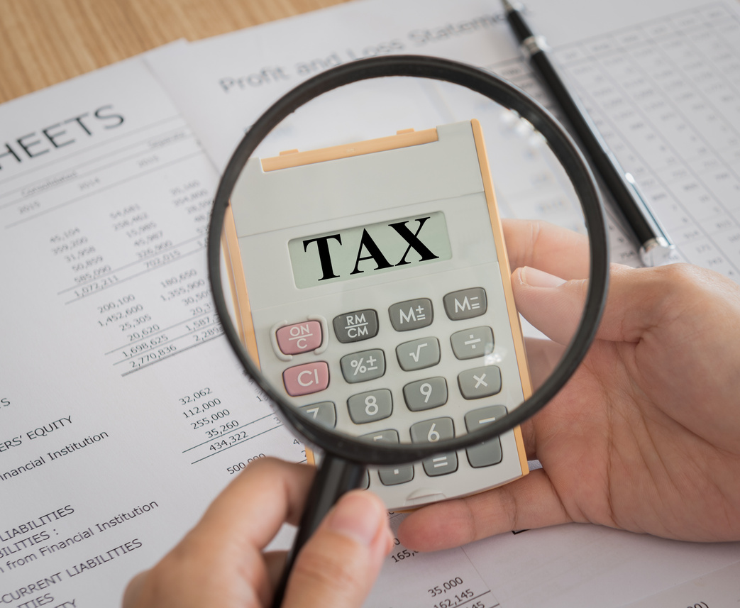

KLASIFIKASI SEWA, SEWA DALAM LAPORAN KEUANGAN LEASEE DAN SEWA DALAM LAPORAN KEUANGAN LEASOR, PENGUNGKAPAN DAN ASPEK PAJAKNYA
LIONY CITRA H.P.D (2023340350003)
Mata Kuliah: Akuntansi Perpajakan
Dosen Pengampu: Drs. SUYADI, Ak.,M.Com.

Slide 2
PENGERTIAN SEWA
Menurut PSAK 73, sewa adalah suatu kontrak atau bagian dari kontrak yang memberikan hak kepada penyewa (lessee) untuk mengendalikan penggunaan suatu aset teridentifikasi selama periode waktu tertentu dengan imbalan pembayaran. Pengendalian penggunaan mencakup hak untuk memperoleh manfaat ekonomis dan hak mengarahkan penggunaan aset.
Dasar Hukum dan Standar Akuntansi
  PSAK 73: Sewa
  IFRS 16: Leases
  PSAK 1: Penyajian Laporan Keuangan
  PSAK 16: Aset Tetap
  UU No. 36 Tahun 2008 tentang Pajak Penghasilan
  PMK terkait leasing dan perpajakannya
Perubahan dari PSAK 30 ke PSAK 73 menegaskan bahwa klasifikasi operating lease tidak lagi berlaku bagi lessee, sehingga semua sewa pada dasarnya diakui dalam neraca.

Slide 3

PENGERTIAN SEWA
Konsep Right-of-Use Asset
Right-of-use asset adalah aset non-keuangan yang mewakili hak penyewa untuk menggunakan aset yang disewa selama periode sewa. Aset ini tidak menunjukkan kepemilikan legal, tetapi hak ekonomis.
Komponen Utama dalam Perjanjian Sewa
  Identifikasi aset tertentu
  Penentuan masa sewa
  Pembayaran sewa tetap atau variabel
  Nilai residu
  Opsi perpanjangan atau pembelian
  Tingkat diskonto implisit

Slide 4
KLASIFIKASI SEWA
FINANCE LEASE (SEWA PEMBIAYAAN)
OPERATING LEASE (SEWA OPERASI)
SEWA SYARIAH (IJARAH)
SALE AND LEASEBACK
Sewa dianggap sebagai pembiayaan apabila secara substansi risiko dan manfaat kepemilikan aset dialihkan kepada lessee. Indikatornya antara lain:
  Kepemilikan berpindah pada akhir masa sewa.
  Terdapat opsi pembelian dengan harga yang sangat rendah.
Risiko dan manfaat kepemilikan tetap berada pada lessor. Aset akan dikembalikan setelah masa sewa berakhir. Jenis sewa ini biasanya memiliki jangka waktu lebih pendek daripada umur ekonomis aset.
Dalam perspektif ekonomi Islam, ijarah merupakan akad pemindahan hak guna atas barang atau jasa dengan pembayaran tanpa mengalihkan kepemilikan. Prinsipnya harus bebas riba, gharar, dan maisir.
Entitas menjual aset kemudian menyewanya kembali dari pembeli. Transaksi ini sering digunakan untuk memperoleh dana tanpa kehilangan manfaat penggunaan aset.

Slide 5
PERLAKUAN AKUNTANSI SEWA BAGI LEASEE
A. Pengakuan Awal
Lessee mengakui:
  Aset hak guna
  Liabilitas sewa
Liabilitas sewa diukur sebesar nilai kini pembayaran sewa masa depan menggunakan tingkat diskonto implisit dalam kontrak atau incremental borrowing rate.
Jurnal:
D Aset Hak GUna
K Liabititas Sewa
B.Pengukuran Setelah Pengakuan
  Aset hak guna → disusutkan secara sistematis selama masa sewa.
  Liabilitas sewa → diamortisasi menggunakan suku bunga efektif.
Jurnal Penyusutan:
D Beban Peny. Aset Hak Guna
K Akumulasi Penyusutan
Jurnal Pembayaran Sewa:
D Liabilitas Sewa
D Beban Bunga
K Kas/ Bank
C.. Pengecualian
Lessee dapat tidak mengakui aset dan liabilitas bila:
  Masa sewa kurang dari 12 bulan (short-term lease).
  Aset bernilai rendah, misalnya laptop atau printer kecil.

Slide 6


PERLAKUAN AKUNTANSI SEWA BAGI LEASOR
A. Finance Lease
Lessor mengakui piutang sewa sebesar investasi bersih dalam sewa
Jurnal Awal:
D Piutang Usaha
K Aset Tersewa
Pendapatan bunga diakui sepanjang masa sewa.
B. Operating Lease
Aset tetap tetap di neraca lessor dan disusutkan. Pendapatan sewa diakui secara garis lurus.
Jurnal pendapatan sewa:
D Kas/Bank
K Pendapatan Sewa

Slide 7

LESSEE WAJIB MENGUNGKAPKAN:
LESSOR WAJIB MENGUNGKAPKAN:
  Nilai aset hak guna per kategori aset
  Rekonsiliasi perubahan liabilitas sewa
  Beban bunga, penyusutan, dan variabel rental
  Kebijakan penentuan diskonto dan masa sewa
  Risiko likuiditas dan komitmen sewa
  Pendapatan sewa yang diperoleh
  Rincian aset disewakan
  Analisis jatuh tempo piutang sewa (finance lease)
  Informasi nilai residu aset
Pengungkapan bertujuan meningkatkan transparansi, akuntabilitas, dan relevansi informasi bagi investor.
PENGUNGKAPAN DALAM LAPORAN KEUANGAN

Slide 8
PERLAKUAN AKUNTANSI SEWA BAGI LESSEE
Pajak bagi Lessor
  Pendapatan sewa menjadi objek PPh Badan.
  Sewa tanah dan bangunan dikenakan PPh final 10% sesuai PPh 4 ayat (2).
Pajak bagi Lessee
  Operating lease → biaya sewa dapat menjadi biaya fiskal.
  Finance lease → biaya bunga dapat dikurangkan, sementara penyusutan dilakukan oleh pihak yang mempunyai kepemilikan fiskal.
  PPh 23 → dipotong 2% atas sewa selain tanah/bangunan.
PPN
  Finance lease dengan hak opsi → dianggap penyerahan barang kena PPN.
  Operating lease barang kena pajak → terutang PPN atas jasa penyewaan.
Konsekuensi pajak ini harus dipertimbangkan sebelum pemilihan skema leasing.

Slide 9
KESIMPULAN
Sewa ( Leasing ) merupakan alternatif pembiayaan aset yang memberikan fleksibilitas bagi perusahaan dalam mengelola kebutuhan ekonomi. Klasifikasi sewa terdiri atas finance lease, operating lease, sewa syariah, dan sale and leaseback. PSAK 73 mengharuskan lessee mengakui hampir seluruh sewa dalam laporan keuangan melalui aset hak guna dan liabilitas sewa, sedangkan lessor tetap membedakan perlakuan akuntansi berdasarkan jenis sewa.

